Slide 1

Dark patterns
Peut-on les réguler ? Olivier Caron

Slide 2

Sommaire
Les Dark Patterns : une définition
Les fondements psychologiques et économiques des dark patterns
Quels problèmes économiques posent les dark patterns ?
Quelles actions régulatoires ont été prises ?
Discussion (applicabilité + limites régulatoires)

Slide 3
1) Définition : Dark Patterns
Le terme « dark patterns » définit les cas où les concepteurs utilisent leurs connaissances du comportement humain et les désirs des utilisateurs finaux pour mettre en œuvre une fonctionnalité trompeuse qui n'est pas dans le meilleur intérêt de l'utilisateur (Brignull, 2010; Gray et al., 2018)
Notes:
Brignull doctorat en science cognitives : spécialiste du design d’interfaces numériques
Pas dans le meilleur intérêt : sans qu’il en soit conscient ou qu’il ne souhaite pas faire
Colin M. Gray, Yubo Kou, Bryan Battles, Joseph Hoggatt, and Austin L. Toombs. 2018. The Dark (Patterns) Side of UX Design. Proceedings of the 2018 CHI Conference on Human Factors in Computing Systems. Association for Computing Machinery, New York, NY, USA, Paper 534, 1–14. DOI:https://doi.org/10.1145/3173574.3174108

Slide 4
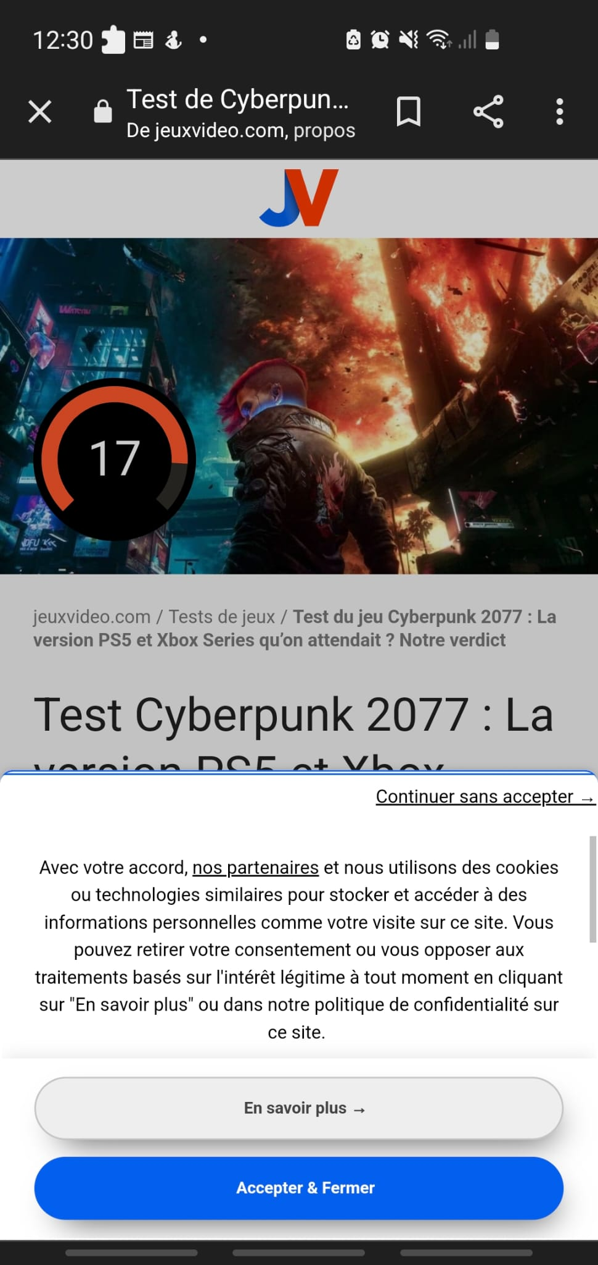
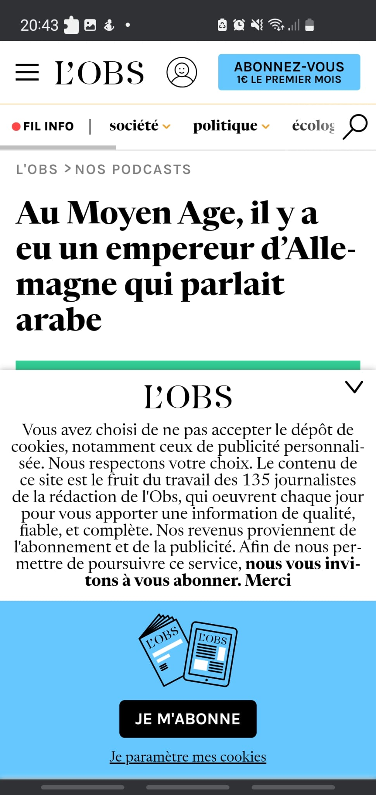
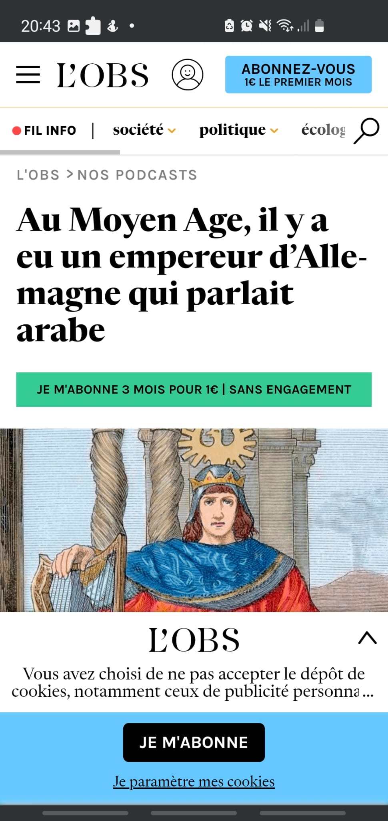
1) Définition : Dark Patterns

Slide 5

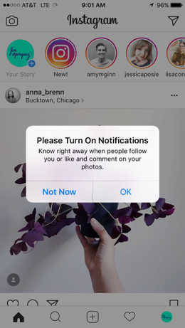
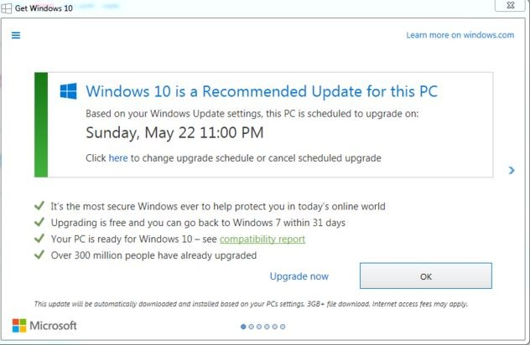
1) Une classification des dark patterns (Gray et al., 2018)
Nagging
Interface Interferences “Preselection”
Sneaking “Bait and Switch”
Notes:
Nagging : tenace : redirection de la tâche qui peut apparaître une ou plusieurs fois (pas de choix « non » : l’utilisateur est forcé d’activer les notifs à chaque fois)
Obstruction : bloque le flux des tâches, rend l’exécution plus difficile (3 sous classes)
Sneaking : tente de dissimuler des informations pertinentes à l’utilisateur (4 sous classes) => cliquer sur la croix ça lance la mise à jour
Interface interferences : manipulations de l'interface utilisateur pour l’orienter vers certains éléments (beaucoup de sous classes)
Forced action : contraint les utilisateurs à effectuer certaines tâches pour obtenir quelque chose. (3 sous classes : Social Pyramid ; Privacy Zuchering ; Gamification)
Colin M. Gray, Yubo Kou, Bryan Battles, Joseph Hoggatt, and Austin L. Toombs. 2018. The Dark (Patterns) Side of UX Design. Proceedings of the 2018 CHI Conference on Human Factors in Computing Systems. Association for Computing Machinery, New York, NY, USA, Paper 534, 1–14. DOI:https://doi.org/10.1145/3173574.3174108

Slide 6
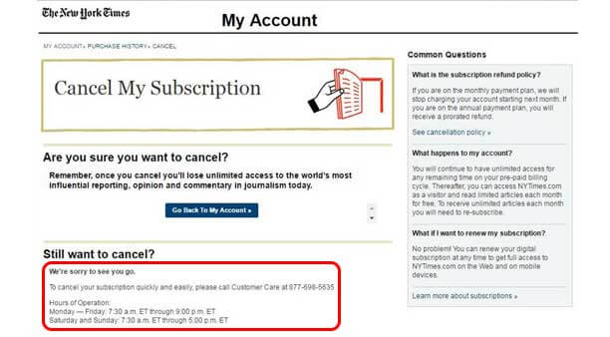
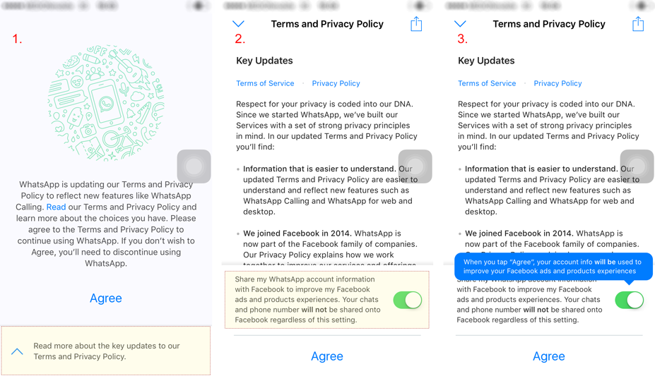
1) Une classification des dark patterns (Gray et al., 2018)
Obstruction “Roach Motel”
Forced Action “Privacy Zuchering”
Notes:
Nagging : tenace : redirection de la tâche qui peut apparaître une ou plusieurs fois
Obstruction : bloque le flux des tâches, rend l’exécution plus difficile (3 sous classes)
Sneaking : tente de dissimuler des informations pertinentes à l’utilisateur (4 sous classes)
Interface interferences : manipulations de l'interface utilisateur pour l’orienter vers certains éléments (beaucoup de sous classes)
Forced action : contraint les utilisateurs à effectuer certaines tâches pour obtenir quelque chose. (3 sous classes : Social Pyramid ; Privacy Zuchering ; Gamification)
Colin M. Gray, Yubo Kou, Bryan Battles, Joseph Hoggatt, and Austin L. Toombs. 2018. The Dark (Patterns) Side of UX Design. Proceedings of the 2018 CHI Conference on Human Factors in Computing Systems. Association for Computing Machinery, New York, NY, USA, Paper 534, 1–14. DOI:https://doi.org/10.1145/3173574.3174108

Slide 7
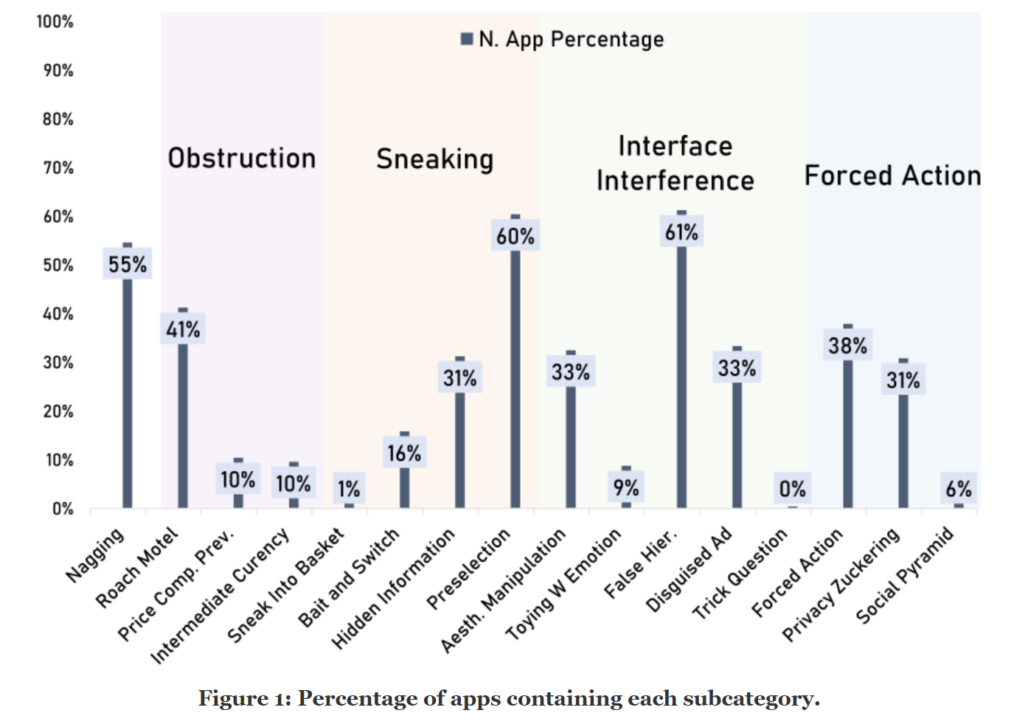
240 applications mobiles analysées
Expérimentation en ligne avec 589 utilisateurs : 10 minutes d’utilisation par utilisateur avec 7 tâches standardisées (création de compte, déconnexion, réouverture de l’application, visite page d’accueil etc.)
95% des applications contiennent au moins un dark pattern (1787 trouvés en tout)
En moyenne, les applications populaires contiennent 7,4 différents types d’interfaces trompeuses
(Geronimo et al., 2020)
Notes:
Geronimo, Linda & Braz, Larissa & Fregnan, Enrico & Palomba, Fabio & Bacchelli, Alberto. (2020). UI Dark Patterns and Where to Find Them: A Study on Mobile Applications and User Perception. 1-14. 10.1145/3313831.3376600.

Slide 8
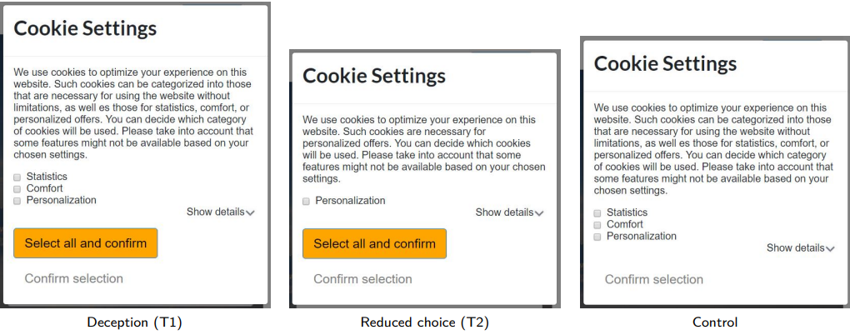
1) Dark patterns : une influence prouvée sur la prise de décison
Nouwens et al. (2020) | Machuletz & Böhme (2020) | Luguri & Strahilevitz (2021)
L’utilisation de design dit de “Click Fatigue” (Nagging) par les CMP “Consent Management Platform” augmente de 22% le taux de consentement (p<0.001). Permettre un contrôle sur les cookies dès la première page le diminue de 8 à 20% (p<0.001) | En utilisant plusieurs designs pour le groupe de traitement et de contrôle, le consentement des participants a augmenté de 20% (p<0,01; n=150) | Deux expérimentations en ligne dans un site e-commerce. Les individus ayant un faible niveau d’éducation étaient significativement plus sensibles aux dark patterns (p<0,004). Les dark patterns du genre “hidden information”, “trick question” et “click fatigue” étaient les plus efficaces
Notes:
Nouwens, Midas & Liccardi, Ilaria & Veale, Michael & Karger, David & Kagal, Lalana. (2020). Dark Patterns after the GDPR: Scraping Consent Pop-ups and Demonstrating their Influence. 1-13. 10.1145/3313831.3376321.
Machuletz, Dominique & Böhme, Rainer. (2020). Multiple Purposes, Multiple Problems: A User Study of Consent Dialogs after GDPR. Proceedings on Privacy Enhancing Technologies. 2020. 481-498. 10.2478/popets-2020-0037.
Luguri, Jamie & Strahilevitz, Lior. (2019). Shining a Light on Dark Patterns. SSRN Electronic Journal. 10.2139/ssrn.3431205.

Slide 9

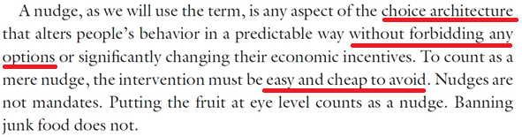
2) Fondements psychologiques et économiques
L’homo oeconomicus n’existe pas
L’homme possède une rationalité limitée (Simon, 1955)
Nudger pour le bien-être global, notion de “paternalisme libertarien” (Sustein & Thaler, 2003)
Notions plus récentes de sludge (Thaler, 2018) et d’hypernudge (A/B tests)
2008
Notes:
Thaler, R. H., & Sunstein, C. R. (2008). Nudge: improving decisions about health, wealth, and happiness. New Haven: Yale University Press.
Simon, H. A. (1955). A Behavioral Model of Rational Choice. The Quarterly Journal of Economics, 69(1), 99–118. https://doi.org/10.2307/1884852
Sunstein, C. R., & Thaler, R. H. (2003). Libertarian Paternalism Is Not an Oxymoron. The University of Chicago Law Review, 70(4), 1159–1202. https://doi.org/10.2307/1600573
Thaler, R.H. (2018), ‘Nudge, not sludge’, Science, 361:6401, p. 431.
Karen Yeung (2017) ‘Hypernudge’: Big Data as a mode of regulation by design, Information, Communication & Society, 20:1, 118-136, DOI: 10.1080/1369118X.2016.1186713

Slide 10
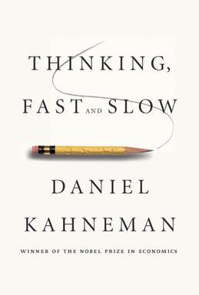
2) Fondements psychologiques et économiques
Système 2 (réflexif)
Système 1 (automatique)
Plus lent, réfléchi, logique, prend du temps
Rapide, instinctif et émotionnel
À la base d’heuristiques (règles empiriques) et de biais cognitifs (distorsion dans le traitement cognitif d’une information) (Tversky & Kahneman, 1974)
2011
Notes:
Kahneman, D. (2011). Thinking, fast and slow. Farrar, Straus and Giroux.
Tversky, A., & Kahneman, D. (1974). Judgment under Uncertainty: Heuristics and Biases. Science, 185(4157), 1124–1131. http://www.jstor.org/stable/1738360
Ces systems font qu’il existe des heuristiques = des raccourcis, “règles empiriques” qui facilitent la prise de decision => permet de trouver une solution suffisante mais pas optimale.

Slide 11
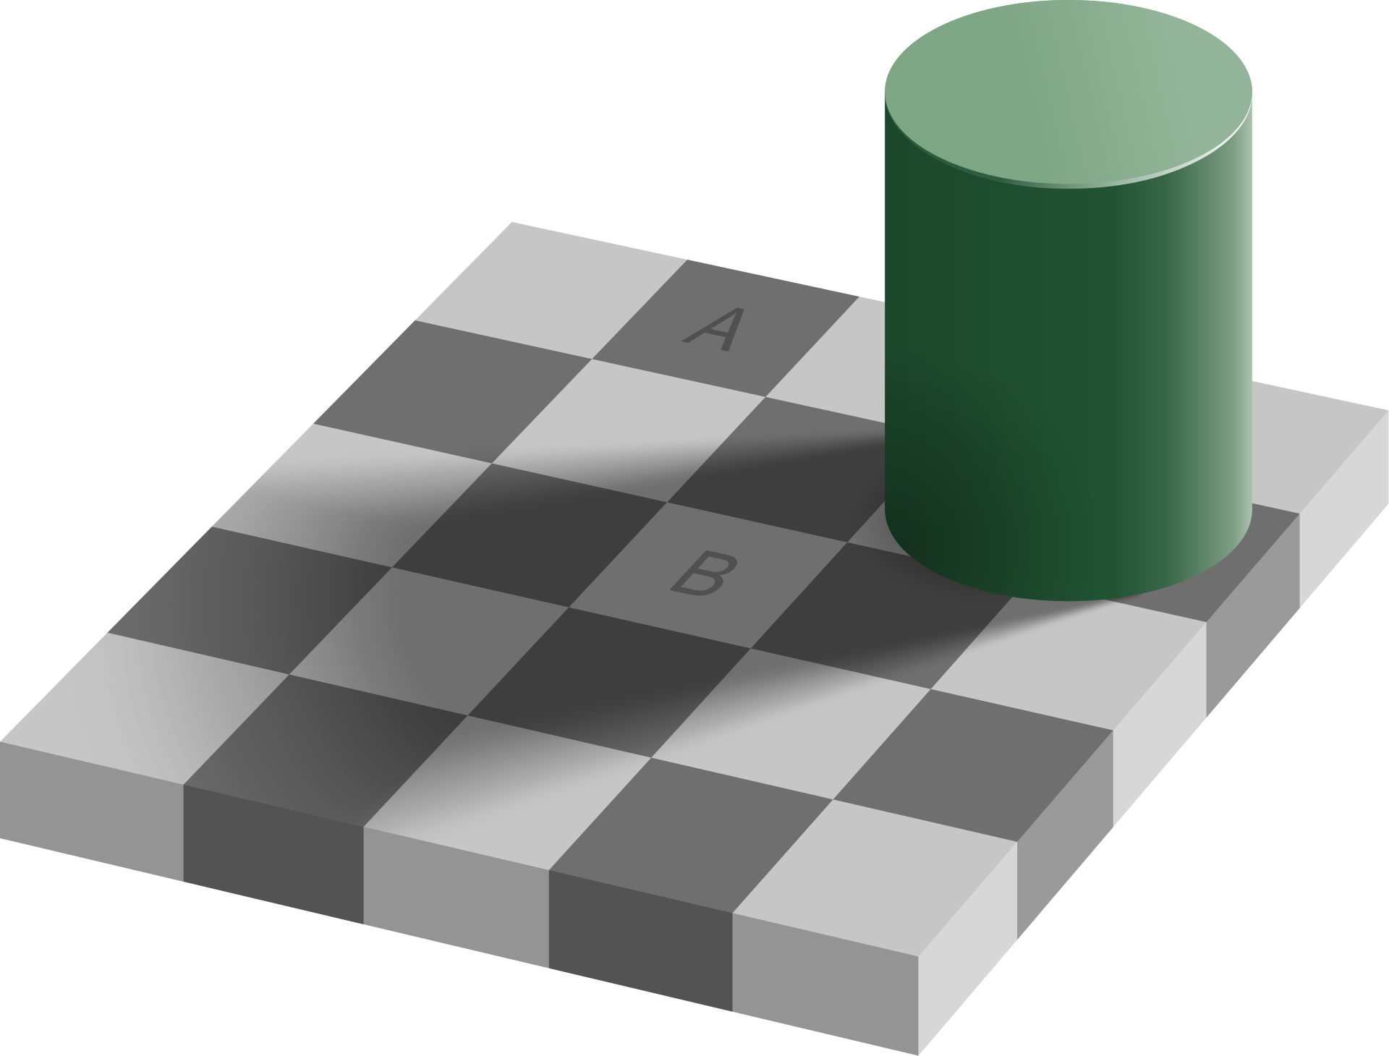
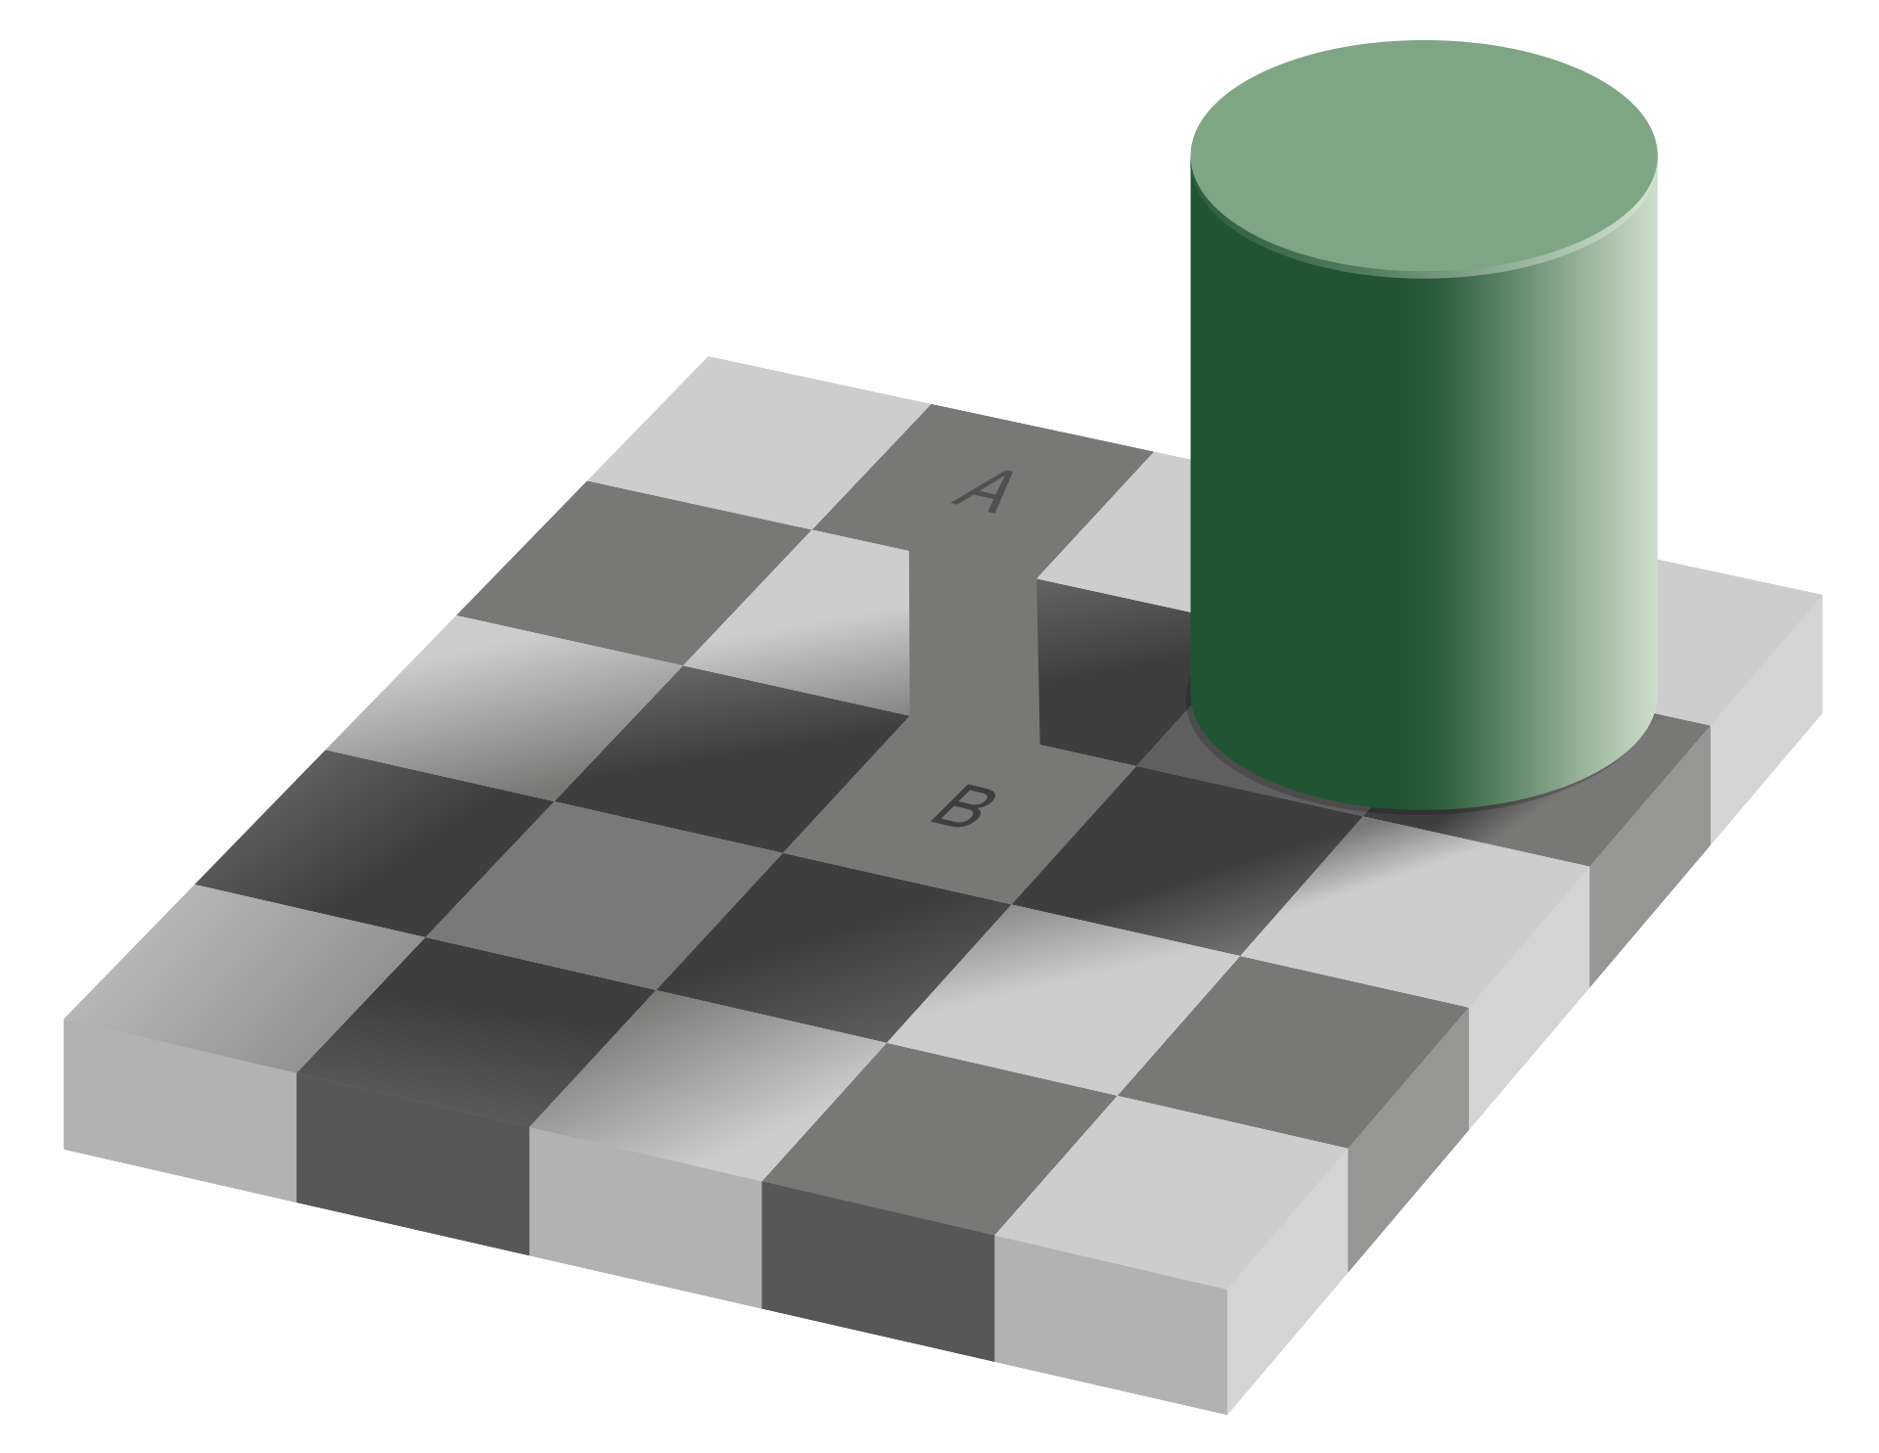
2) Fondements psychologiques et économiques
Edward H. Adelson (1995)
Notes:
http://persci.mit.edu/people/adelson/publications
https://scholar.google.com/citations?user=todsDfQAAAAJ&hl=en

Slide 12
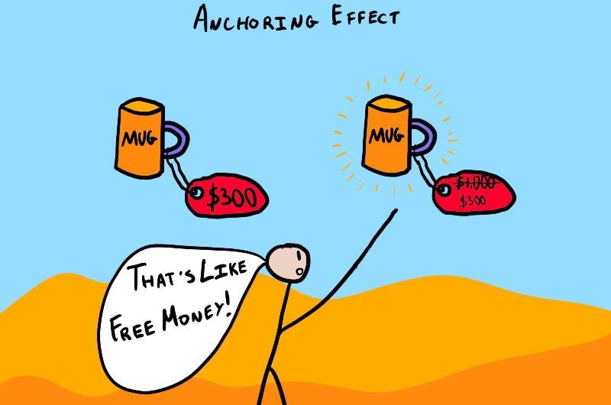
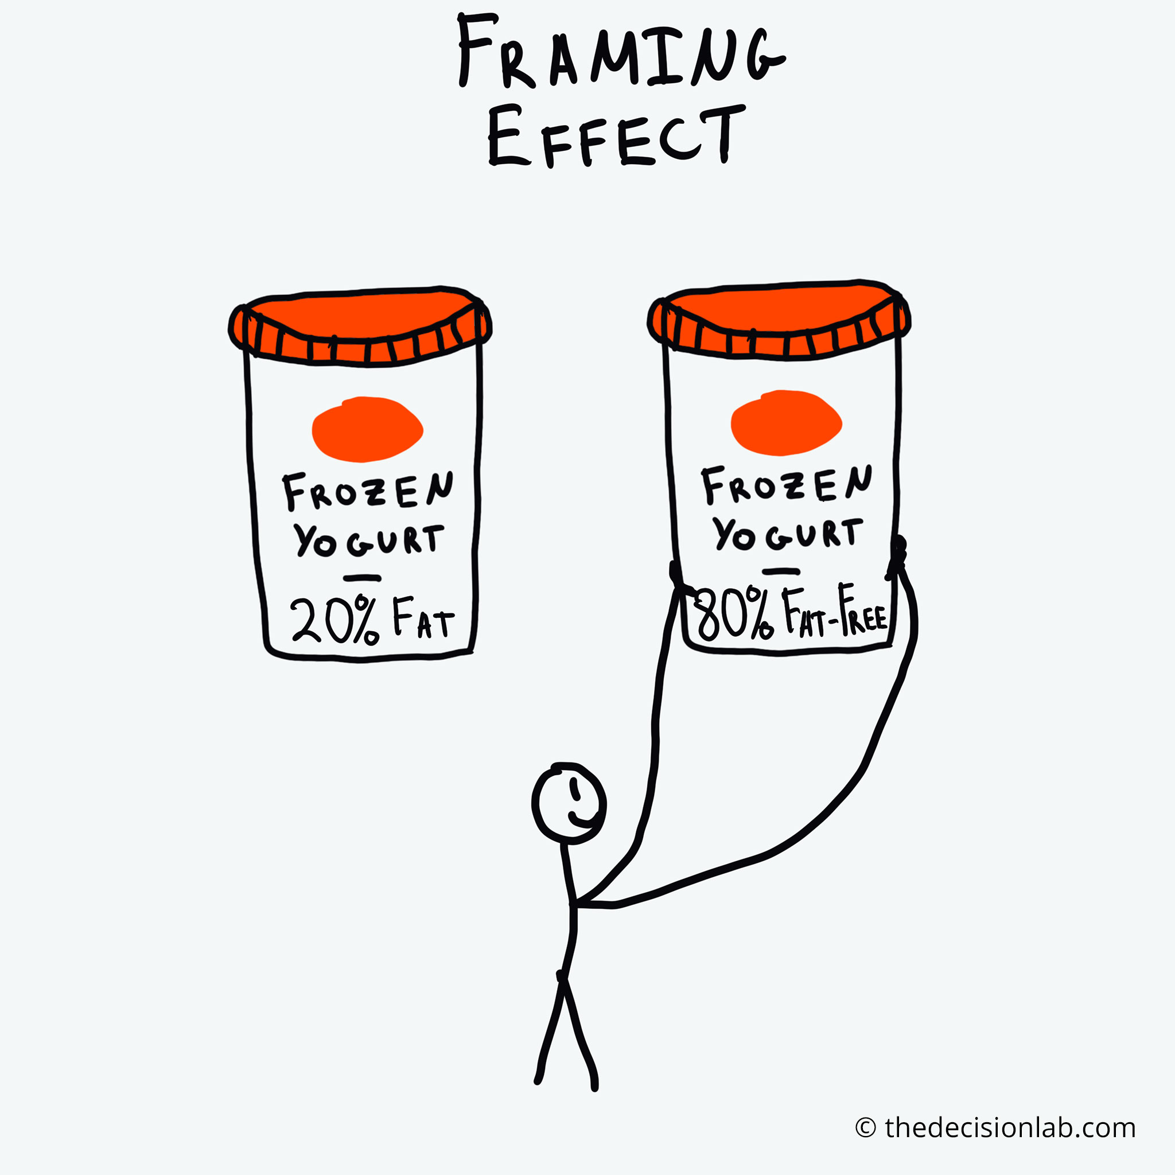
2) Fondements psy/éco : biais cognitifs
Effet d’ancrage : les individus utilisent la première information comme “ancrage” et s’en servent pour les informations reçues par la suite
Effet de cadrage : la façon de présenter les choses change les réactions des individus

Slide 13
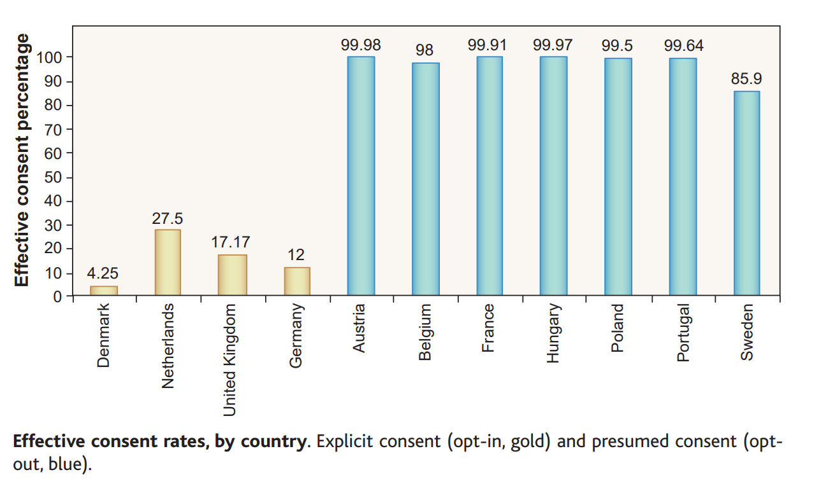
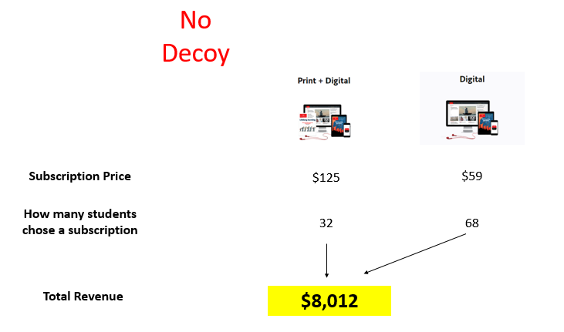
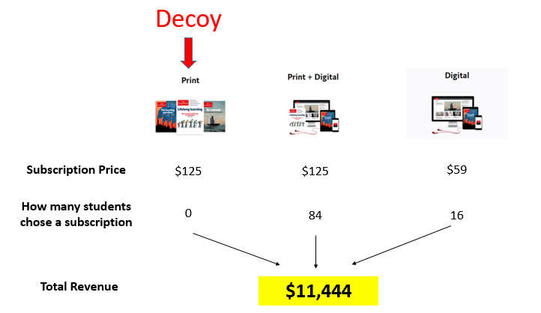
2) Fondements psy/éco : biais cognitifs
Effet de choix par défaut
(Johnson & Goldstein, 2003)
L’effet de leurre (Ariely, 2008)
Notes:
Johnson, Eric & Goldstein, Daniel. (2003). Medicine. Do defaults save lives?. Science (New York, N.Y.). 302. 1338-9. 10.1126/science.1091721.
Ariely, D. (2008). Predictably irrational: The hidden forces that shape our decisions. HarperCollins Publishers. (Domination “asymétrique”)

Slide 14
Confidentialité
Protection des consommateurs
01
02
3) Quels problèmes économiques posent les dark patterns ?
En cherchant à maximiser leur profit, les entreprises établissent des designs qui vont à l’encontre des préférences des utilisateurs
Les mécanismes de marché ne mènent donc pas en l’occurrence à une utilité optimale car il y a défaillances de marché (pouvoir de marché, externalités, asymétries d’information, bien publics) + défaillances comportementales du marché (Hanson & Kysar, 1999)). Les décisions contractuelles ne sont pas le fruit de négociations mais de designs conçus unilatéralement et commercialisés en masse (Bar-Gill, 2014).
« Tant qu'il y aura du profit à faire [et dans un contexte concurrentiel], les entreprises exploiteront systématiquement nos faiblesses psychologiques et notre ignorance par la manipulation et la tromperie » : « Phish for phools » (Akerloff & Shiller, 2015)
Ces échecs de marché justifient une intervention pour augmenter le bien-être social (Hertog, 2012)
Les consommateurs sont encouragés à partager leurs informations sans forcément savoir ce qu’il en advient. (aléa moral)
Tromperie, manipulation (surtout dans le e-commerce) Enfants et adolescents plus vulnérables mais ils utilisent les mêmes interfaces que les adultes
Notes:
Hanson, J.D., & Kysar, D.A. (1999). Taking Behavioralism Seriously: The Problem of Market Manipulation. Harvard Law School.
Bar-Gill, O. (2014). Consumer Transactions. In E. Zamir, & D. Teichman (Eds.), The Oxford Handbook of Behavioral Economics and the Law (pp. 465-490). Oxford (UK), New York City, USA: Oxford University Press.
Akerlof, G.A. and Shiller, R.J. (2015) Phishing for Phools: The Economics of Manipulation and Deception, Princeton University Press.
Hertog, Johan den, (2012), Economic Theories of Regulation, ch. 1 in , Regulation and Economics, Edward Elgar Publishing.

Slide 15
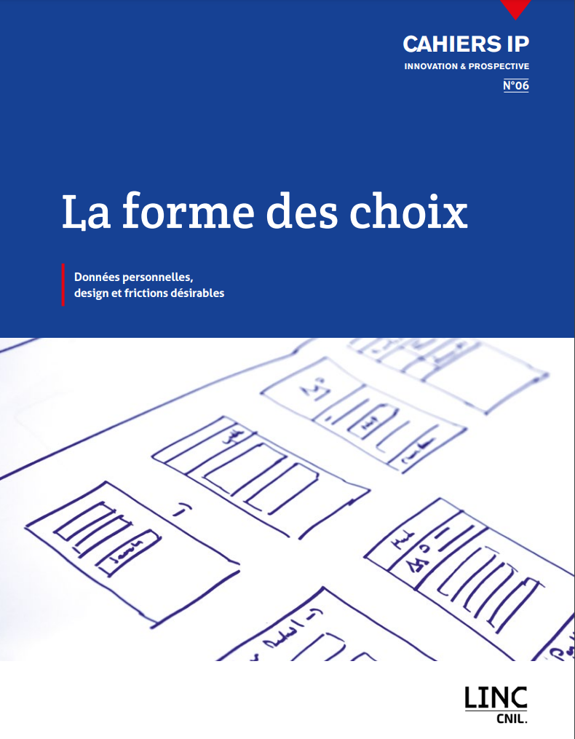
4) La régulation par la CNIL
La CNIL a publié un rapport en 2019 nommé « La forme des choix » où elle explore la question du design du point de vue de la protection des données personnelles et de la vie privée. Elle y évoque notamment le terme de « dark patterns » et en propose une typologie
La CNIL a infligé une amende de 57 millions d’€ à Google pour manque de transparence, informations inadéquates et absence de consentement valable dans son outil de personnalisation des annonces pour deux raisons :
Les utilisateurs n'étaient pas en mesure d'identifier tous les services, sites web et applications qui traitaient des données à caractère personnel, ni les finalités du traitement, ce qui les empêchait de se faire "une idée juste de la nature et du volume des données collectées", de sorte que le consentement n'était pas suffisamment éclairé.
Les utilisateurs n'étaient pas en mesure de rejeter les activités de traitement sans devoir cliquer sur "Plus d'options" (au lieu de "Accepter tout"), de sorte que les activités de traitement étaient autorisées et masquées "par défaut" et que le consentement n'était donc pas spécifique.

Slide 16
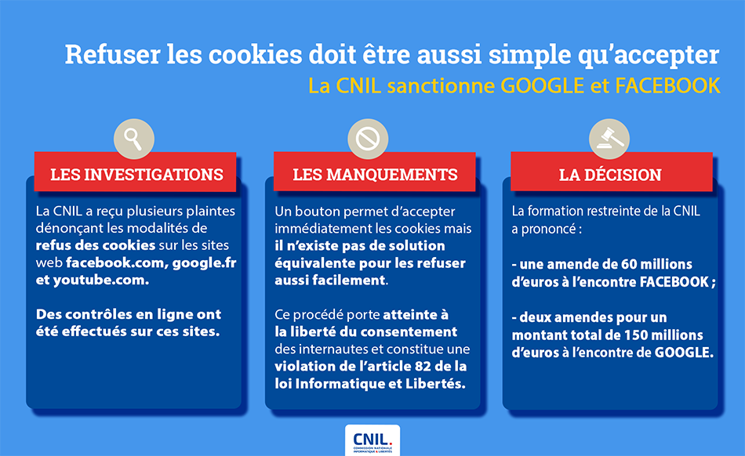
6 janvier 2022
4) La régulation par la CNIL

Slide 17
4) La régulation existante dans l’EU
Consumer Rights Directive (CRD) 2011/83/EU
RGPD 2016/679
Unfair Commercial Practices Directive (UCPD) 2005/29/EC amendée par 2019/2161/EU
Impose des limites à la fois générales et spécifiques sur le design des sites commerciaux.
Articles 22, 27, 8(2), 6(1)(e), 7, 8, …
Contient des restrictions additionnelles pour les dark patterns qui s’appliquent aux pratiques commerciales B2C :
Pratiques trompeuses
Pratiques agressives
Articles 3(1), 5(1), Annexe 1 nr 7, 11a, 26…
Les cookies tiers peuvent agir comme des identifiants personnels, la plupart n’ont pas de cas d’utilisation avec justification juridique donc cela nécessite le consentement de l’utilisateur.
Art. 4(11) : “Consent must be freely given on an informed basis and unambiguously indicated through clear affirmative action”
Notes:
CRD : L'Art. 22 interdit de faire des contrats de consommation basés sur des options par défaut
Article 27 : stipule que les consommateurs ne peuvent pas conclure de contrats sans une réponse explicite. Ainsi, les contrats de commerce électronique conclus selon les modèles "Bad Default" ou "Sneak into Basket ne sont pas censés être tolérés
Article 8 paragraphe 2 définit des exigences claires pour la conception des boutons dans les transactions en ligne avec les consommateurs en ligne : Ils ne peuvent porter que la mention " commande avec obligation de paiement " ou des formulations comparables non ambiguës.
UCPD : Article 3(1) prohibe les pratiques commerciales déloyales/injustes (« unfair »)
Article 5(1) prohibe pratiques commerciales qui contredisent les exigences de la diligence professionnelle et peuvent fausser le comportement économique du consommateur moyen.
Annexe 1, Nr 7 interdit de déclarer faussement qu'un produit n'est disponible que pour une durée limitée (donc ça limite les dark patterns de type « urgency »
Le point 11a interdit l'affichage de publicités parmi les résultats de recherche, sans les divulguer en tant que tels, ce qui couvre un cas spécifique de modèle de "publicité déguisée".
Le point 26 interdit les sollicitations non désirées à l'égard du consommateur par courrier électronique ou tout autre média à distance, cela peut couvrir les cas extrêmes de pression comme le dark pattern « nagging » (pour mettre une note par exemple)
RGPD : freely given : Les méthodes de design qui font dépendre l'accès au contenu du consentement au traitement des données qui ne sont pas techniquement nécessaires sont interdits en vertu de l'art. 7(4) donc ça bannit les « souscriptions forcées » mais c’est moins clair pour les patterns avec des effets plus subtils comme le nagging qui donnent l’impression que le consentement est nécessaire
informed basis : Si les décisions de consentement doivent être prises sur une base informée, le RGPD ne fournit pas d'exigences explicites quant à la forme sous laquelle les responsables du traitement doivent fournir ces informations. On ne prend pas en compte les déviations mentales et limitations dans le traitement des informations sur lesquels les Dark patterns s’appuient.
Clear Affirmative Action : Il y a des doutes légitimes concernant des dark patterns du type question piège ou manipulation esthétique par rapport à la clarté du consentement

Slide 18
4) La régulation par le DSA
Le Digital Services Act (DSA) est un texte législatif européen qui vise à encadrer les plateformes en ligne et plus précisément les activités monétaires et leur gestion de données. Il a pour but de réguler Internet et d’en faire un « espace plus sûr pour les utilisateurs » et éliminer les situations de monopole économique
Les propositions du Digital Services Act visent la mise en responsabilité des plateformes numériques au regard des risques significatifs qu’elles induisent pour leurs utilisateurs dans la diffusion de contenus et produits illicites, dangereux ou contrefaits. Le DSA s'étend à tous les intermédiaires en ligne qui proposent leurs services dans le marché unique de l'UE,
Avant 2022, le DSA reconnaît le problème des comportement manipulateurs (Art 26(1)(c) (considérations 32, 63, 68) mais son intervention régulatoire se limite à l’influence exercée par les tiers. Elle n’adresse pas le problème des plateformes manipulant elles-mêmes le comportement des utilisateurs par le design
L’objectif fixé pourrait être renforcé en s’intéressant au dark patterns
Notes:
Le Digital Markets Act instaure un nouveau modèle de régulation fondé sur un système d’obligations graduées, dit « asymétrique », qui cible de façon adéquate les plus grands acteurs.
Le DMA vise principalement à réguler le pouvoir de marché des très grandes plateformes numériques numériques (" gatekeepers "), en interdisant les " pratiques déloyales " (considérations 4, 6, 12) qui sont explicitement énumérées dans les art. 5 et 6 DMA. Cependant, elle ne couvre pas l'utilisation des Dark Patterns.

Slide 19
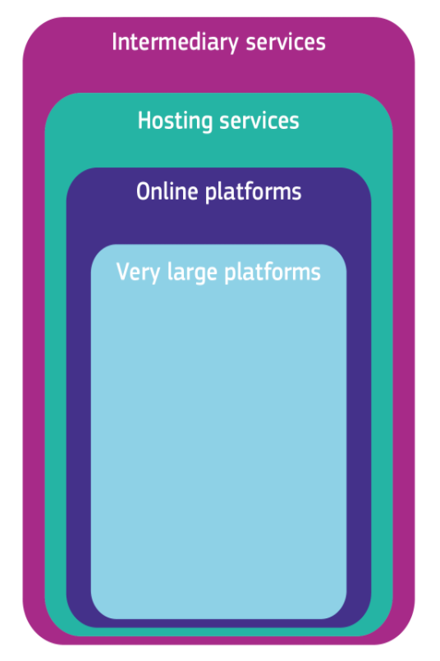
4) La régulation par le DSA :
services intermédiaires
3 catégories de « services intermédiaires » :
un service de «simple transport» consistant à transmettre, sur un réseau de communication, des informations fournies par un bénéficiaire du service ou à fournir un accès au réseau de communication;
un service de «mise en cache» consistant à transmettre, sur un réseau de communication, des informations fournies par un bénéficiaire du service, impliquant le stockage automatique, intermédiaire et temporaire de cette information dans le seul but de rendre plus efficace la transmission ultérieure de l’information à la demande d’autres bénéficiaires ;
un service d’«hébergement» consistant à stocker des informations fournies par un bénéficiaire du service à la demande de ce dernier.
Notes:
https://www.gtlaw.com.au/knowledge/new-eu-dark-pattern-laws-changes-digital-services-act#:~:text=The%20DSA%20has%20banned%20providers,distort%20or%20impair%20user%20autonomy.
https://ec.europa.eu/info/digital-services-act-ensuring-safe-and-accountable-online-environment_fr

Slide 20
Responsabilité fournisseurs de service simple transport
4) La régulation par le DSA : la responsabilité
Responsabilité des services de mise en cache
Le prestataire ne sera pas tenu responsable à l’occasion du stockage automatique, intermédiaire et temporaire d’une information illicite. Là encore, plusieurs conditions cumulatives sont nécessaires pour ôter toute responsabilité des services de cache.
Le fournisseur :
ne devra pas modifier l’information ;
devra se conformer aux conditions d’accès à l’information ;
devra se conformer aux règles concernant la mise à jour de l’information, indiquées d’une manière largement reconnue et utilisées par les entreprises ;
ne devra pas entraver l’utilisation licite de la technologie, dans le but d’obtenir des données sur l’utilisation de l’information ;
devra agir promptement pour retirer l’information qu’il a stockée ou pour en rendre l’accès impossible dès qu’il a effectivement connaissance du fait que l’information à l’origine de la transmission a été retirée du réseau ou que l’accès à l’information a été rendu impossible, ou du fait qu’une juridiction ou une autorité administrative a ordonné de retirer l’information ou d’en rendre l’accès impossible.
L’article 3 du DSA prévoit que le fournisseur de service de simple transport n’est pas responsable des activités des utilisateurs. Néanmoins, cette absence de responsabilité est conditionnée par une série de conditions négatives.
Le fournisseur :
ne devra pas avoir initié cette transmission ;
ne devra pas avoir sélectionné son destinataire ;
ne sélectionnera ni ne modifiera les informations faisant l'objet de la transmission.

Slide 21
4) La régulation par le DSA (2022)
Avec les amendements finaux du 20 janvier 2022 (40, 57, 67, 202, 499), le DSA s’intéresse clairement plus spécifiquement aux dark patterns :
Le DSA a interdit aux fournisseurs de services intermédiaires d'utiliser des techniques trompeuses ou de nudging sur les destinataires de leurs services ; et d'utiliser des dark patterns pour fausser ou altérer l'autonomie des utilisateurs.
Le DSA requiert également que les très grandes plates-formes en ligne qui fournissent des systèmes qui font des recommandations aux utilisateurs (en suggérant, classant et hiérarchisant des informations, ou en utilisant des techniques de distinction par le biais de représentations textuelles ou visuelles ou en conservant des informations d'une autre manière), mettent en œuvre des mesures techniques et organisationnelles pour s'assurer que ces systèmes sont conçus d'une manière conviviale pour les consommateurs et n'influencent pas le comportement des utilisateurs finaux par des dark patterns
Notes:
Les TGP sont celles qui comptent plus de 45 millions d’utilisateurs actifs chaque mois, soit 10 % de la population de l’Union européenne.
Ce chiffre est dynamique : il évoluera donc avec la population européenne. Tous les six mois, le coordinateur des services numériques vérifiera le franchissement de ces seuils par les intermédiaires placés sous sa juridiction.
https://twitter.com/dapde_project/status/1484459119608270849
https://www.gtlaw.com.au/knowledge/new-eu-dark-pattern-laws-changes-digital-services-act#:~:text=The%20DSA%20has%20banned%20providers,distort%20or%20impair%20user%20autonomy.
https://www.dalloz-actualite.fr/flash/digital-service-act-un-cadre-europeen-pour-fourniture-de-services-en-ligne

Slide 22
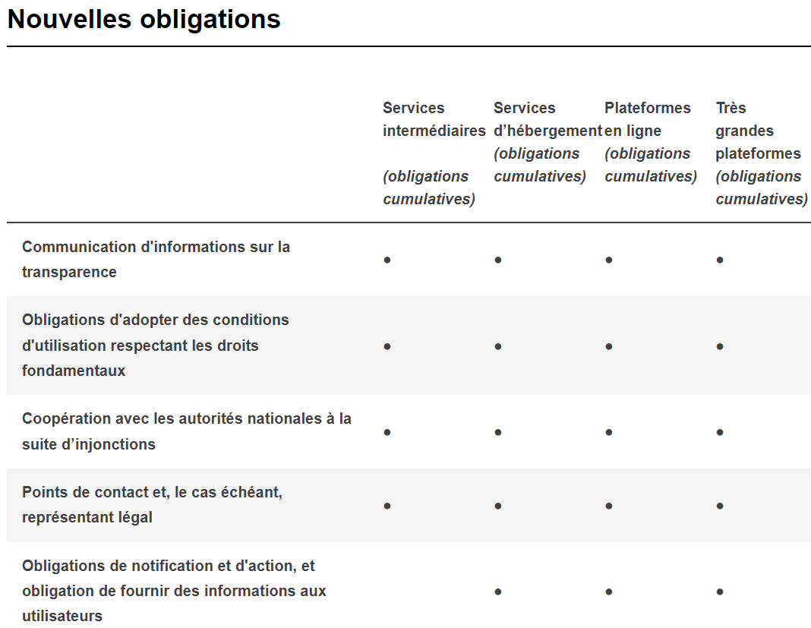

Slide 23
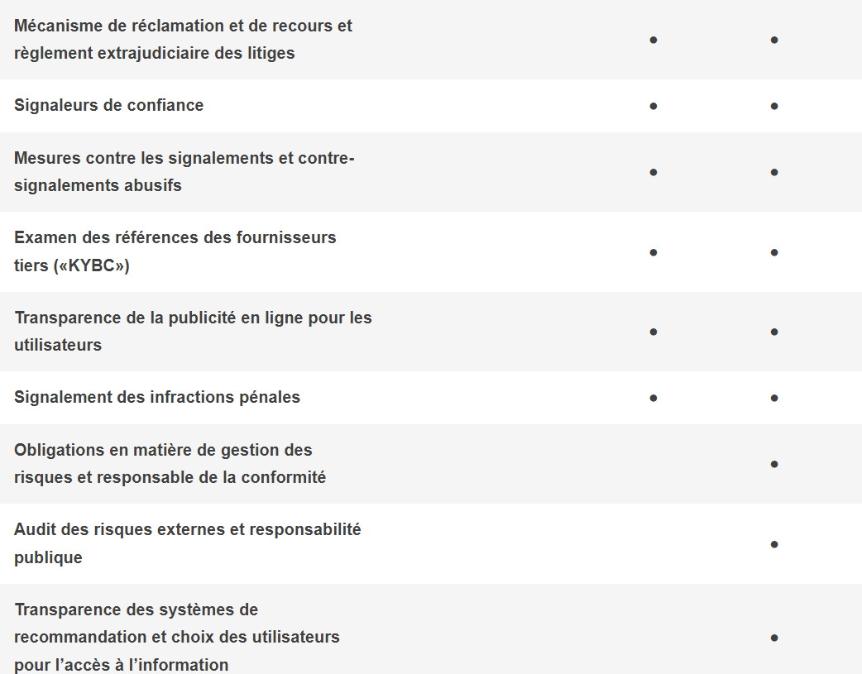

Slide 24
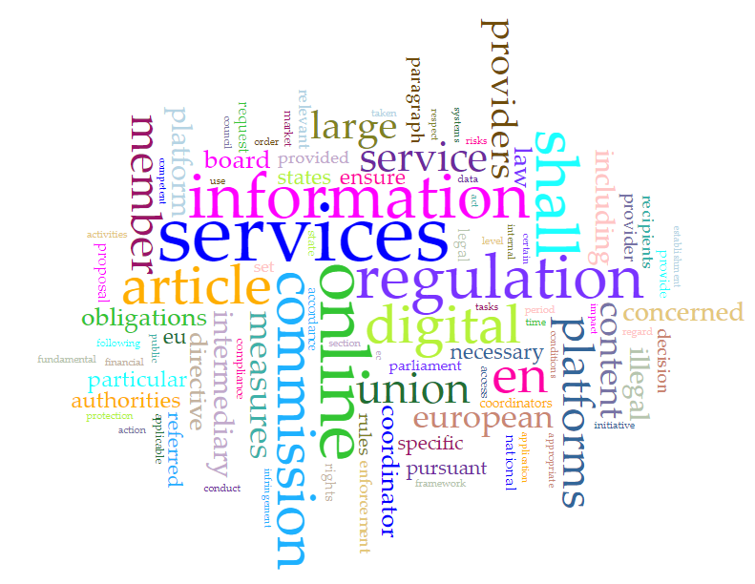
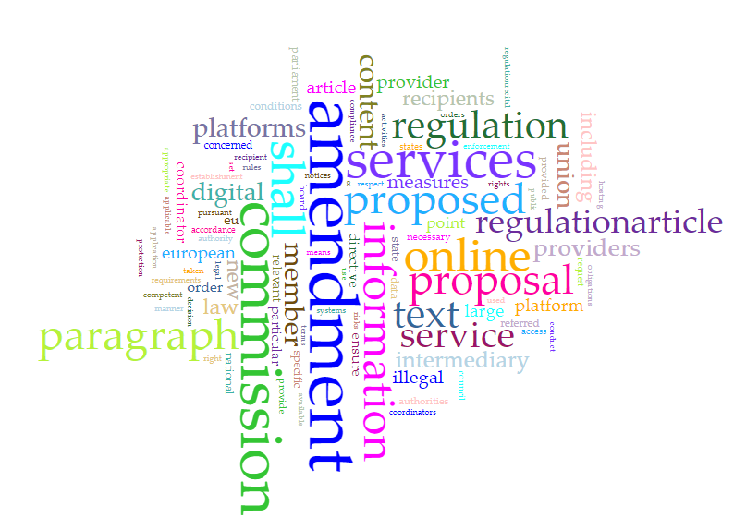
DSA 2020/12
4) DSA : une analyste textuelle
DSA 2022/12
Notes:
Fait à l’aide de l’outil suivant : https://voyant-tools.org/

Slide 25
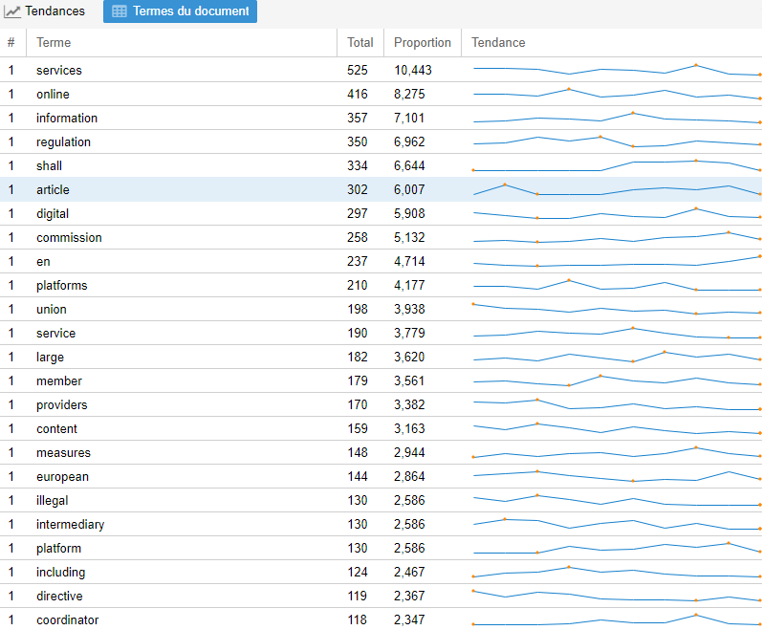
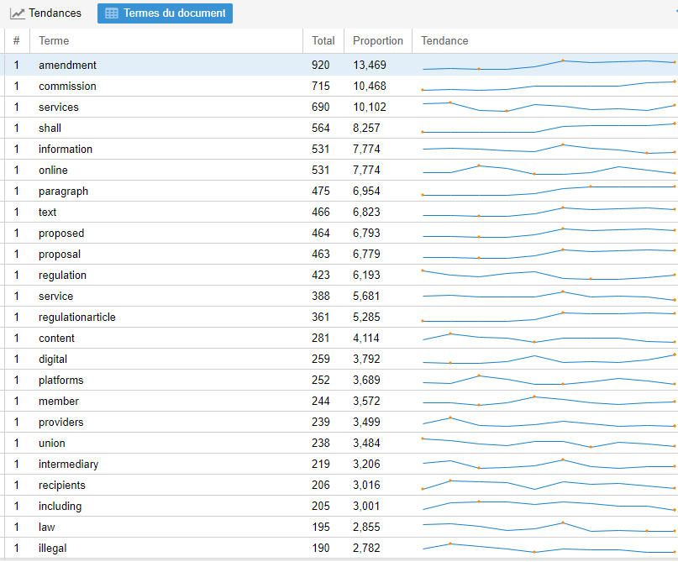
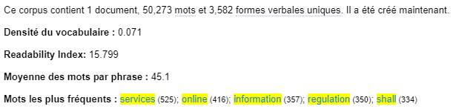
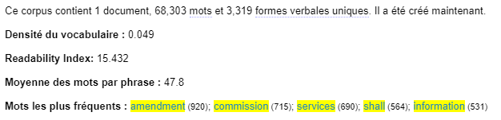
DSA 2020/12
4) DSA : une analyste textuelle
DSA 2022/01
Notes:
Fait à l’aide de l’outil suivant : https://voyant-tools.org/
Total : fréquence absolue dans le texte ; proportion : fréquence relative par million du terme dans le document

Slide 26
Discussion
De nombreuses législations différentes, des difficultés à définir normativement les dark patterns (Mathur et al., 2021)
Les dark patterns profitent largement aux entreprises qui les mettent en oeuvre. Pour les réguler, il faut que la sanction soit à la hauteur du profit engendé par ces dark patterns => très difficile à estimer
Limites organisationnelles des instances de regulation (FTC : 1131 personnes, CNIL : 200 personnes)
Pour le moment, les très grandes plateformes se contrefichent des lignes directrices, recommandations, sanctions
Ouverture : loi Social Media Nudge Act (FTC) : charge la Fondation nationale des sciences et l'Académie nationale des sciences, de l'ingénierie et de la médecine de proposer des approches "neutres en termes de contenu" pour ajouter de la friction aux plateformes de médias sociaux, puis charge la FTC de codifier et de rendre obligatoires ces approches.
Notes:
Mathur, Arunesh, Jonathan Mayer, and Mihir Kshirsagar. “What Makes a Dark Pattern.. Dark? Design Attributes, Normative Considerations, and Measurement Methods”. ACM Conference on Human Factors in Computing Systems. 2021. Web.

Slide 27
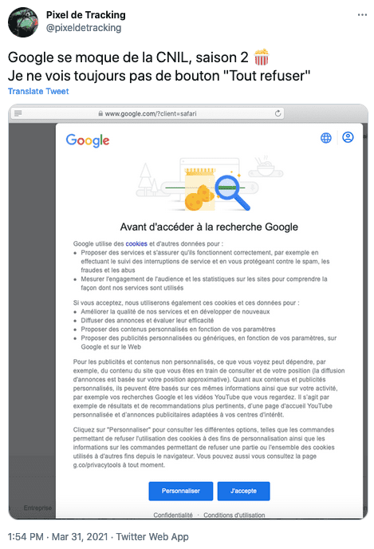
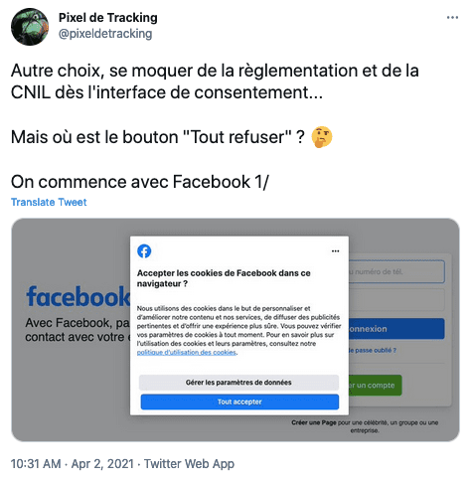
Notes:
Annexe 1

Slide 28
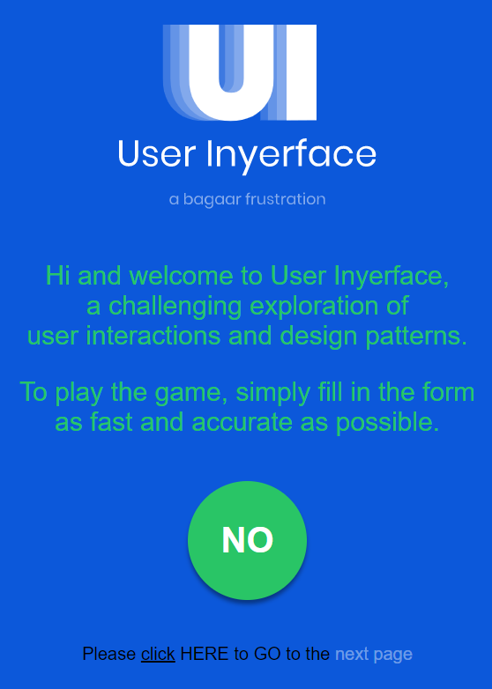
https://userinyerface.com/
Notes:
Annexe 2

Slide 29
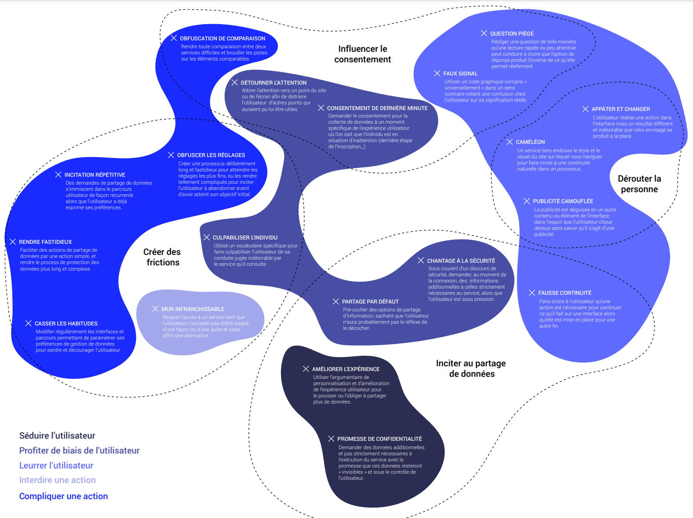
Notes:
Annexe 3

